Slide 1
Земляки-герои и участники ВОВ
МБОУ Сарасинская СОШ Алтайского края, Алтайского района
Склёмина Елена Богдановна, учитель математики, классный руководитель 9 класса
Часть 2
С. Сараса 2012 год sklemina71@mail.ru

Slide 2
Хотя война и стала уже историей, но память о ней должна жить, ведь главные участники истории- это Люди и Время. Не забывать Время-это значит не забывать Людей, не забывать Людей- это значит не забывать Время.
Ю. Бондарев

Slide 3
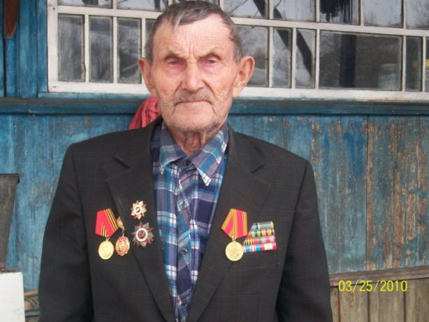
Антонов Василий Титович

Slide 4
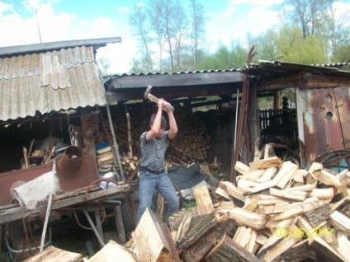
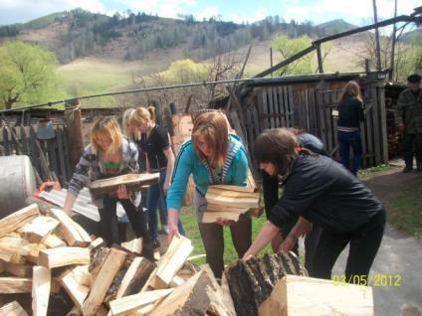
Мой класс взял шефство за Антоновым Василием Титовичем

Slide 5
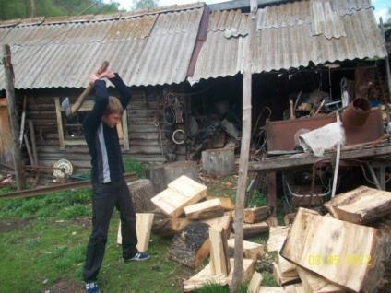
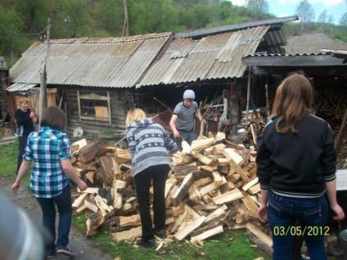
Колем дрова

Slide 6
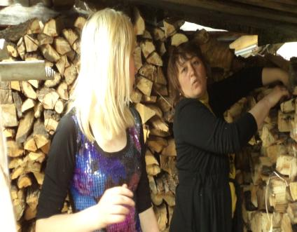
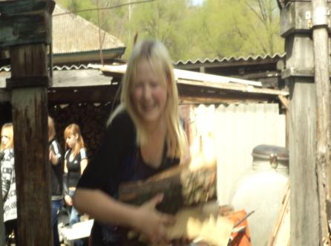
Складываем их в поленницу

Slide 7
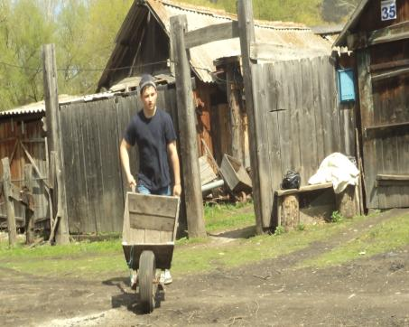
Трудимся на территории

Slide 8
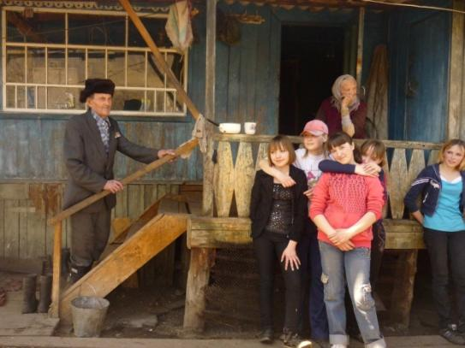
В гостях у ветерана Великой Отечественной войны- Антонова Василия Титовича.
2011 год

Slide 9
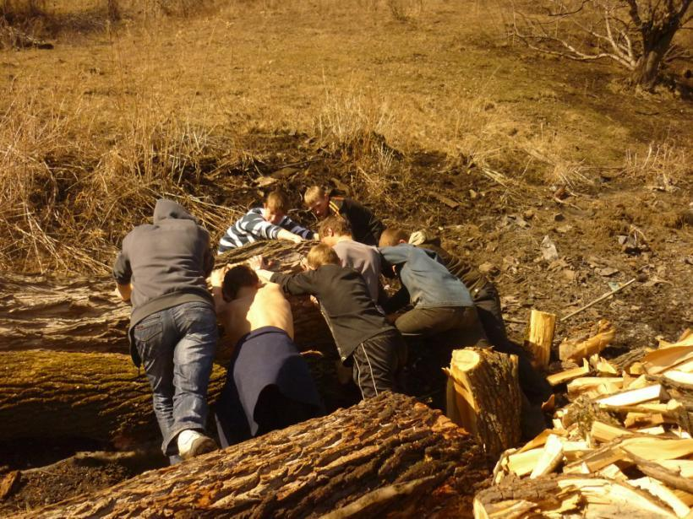
УЧАЩИЕСЯ ПОМОГЛИ ВЕТЕРАНУ УБРАТЬ ДРОВА
2011 год

Slide 10
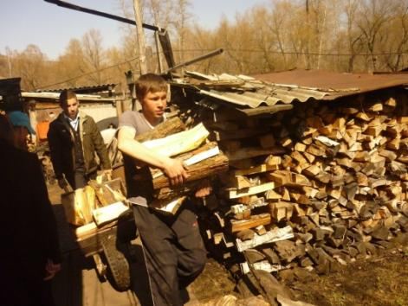
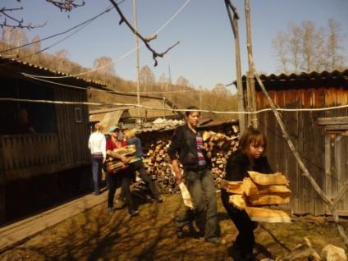
Вот как это было.
2011 год

Slide 11
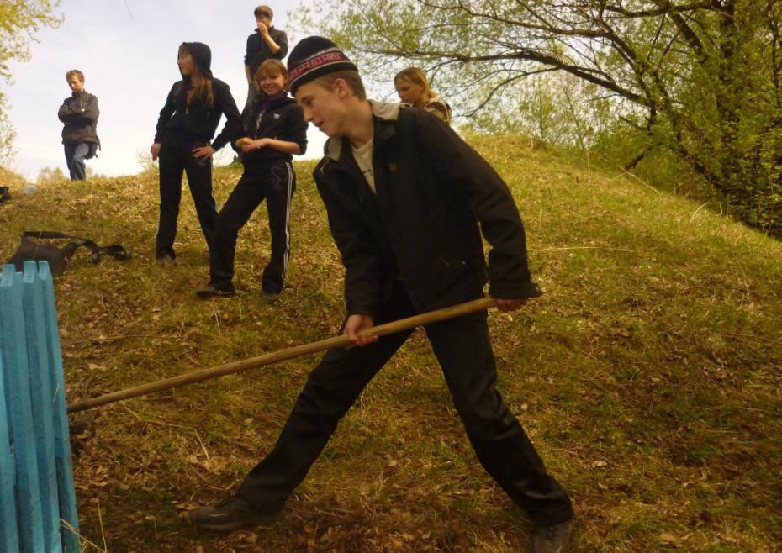

Slide 12
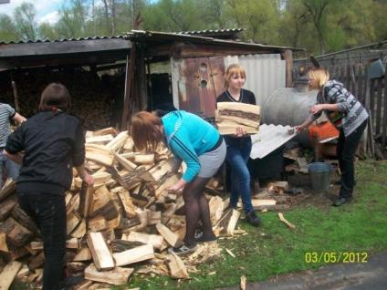
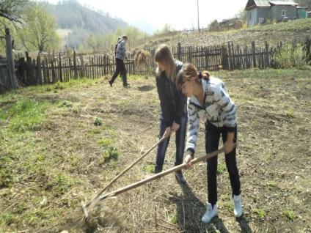
Убираем территорию
2012 год

Slide 13
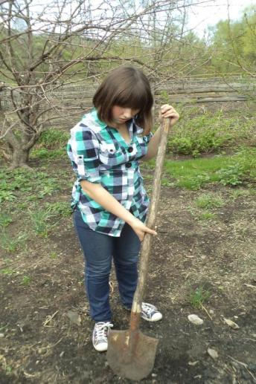
Вскапываем землю, сажаем цветы
2012 год

Slide 14
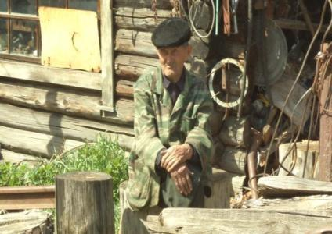
Поздравляем Василия Титовича С Днем Победы!
В марте 2012 года Василий Титович отметил 90 летний юбилей, с чем мы его поздравили от всей души.
Василий Титович рассказывает нам много интересного о годах войны

Slide 15
